Slide 1
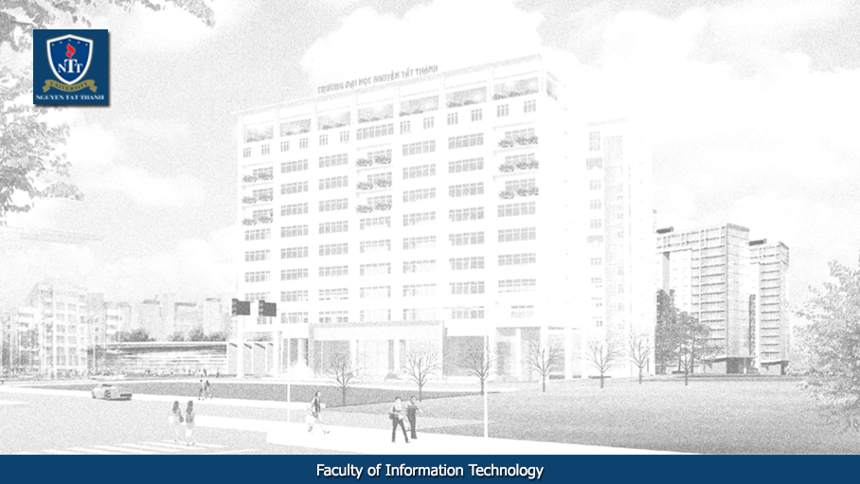
Phép đếm
Môn học: Toán rời rạc
GV: Lê Mậu Long

Slide 2
Nội dung
Tập hợp
Ánh xạ.
Phép đếm
Nguyên lý cộng
Nguyên lý nhân

Slide 3
I – Tập hợp

Slide 4
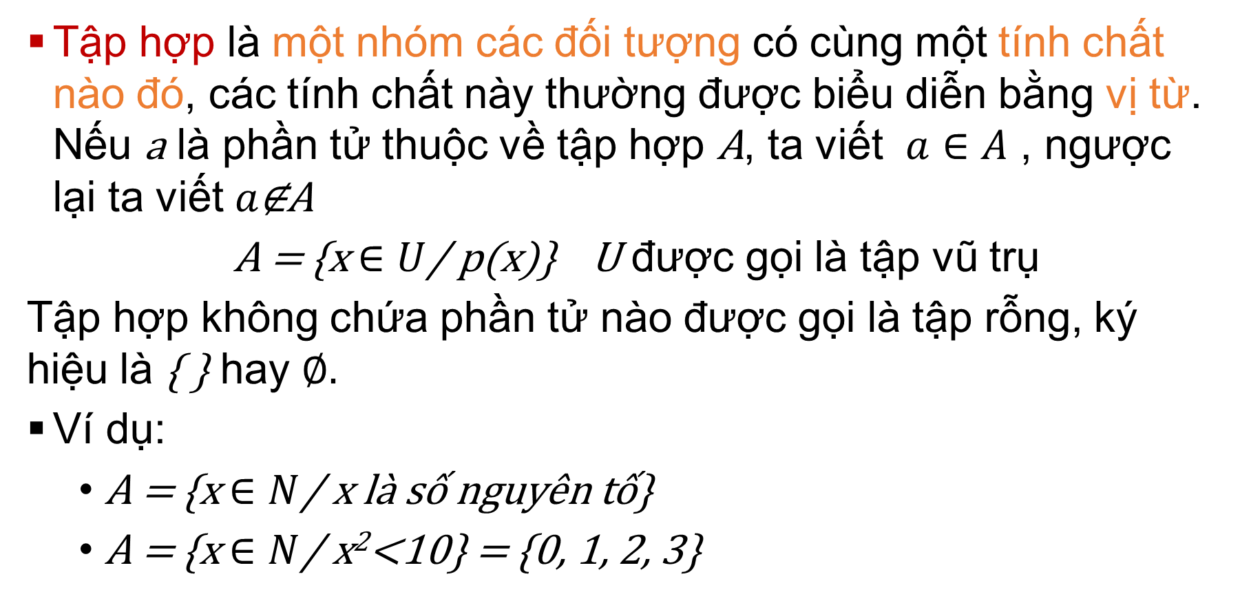
Định nghĩa
Tập hợp là một nhóm các đối tượng có cùng một tính chất nào đó, các tính chất này thường được biểu diễn bằng vị từ. Nếu a là phần tử thuộc về tập hợp A, ta viết $a∈A$ , ngược lại ta viết $a\text{∉}\text{A}$
A = {x$∈U$/ p(x)} U được gọi là tập vũ trụ
Tập hợp không chứa phần tử nào được gọi là tập rỗng, ký hiệu là { } hay $∅.$
Ví dụ:
A = {x$∈N$/ x là số nguyên tố}
A = {x$∈N$/ x²<10} = {0, 1, 2, 3}

Slide 5
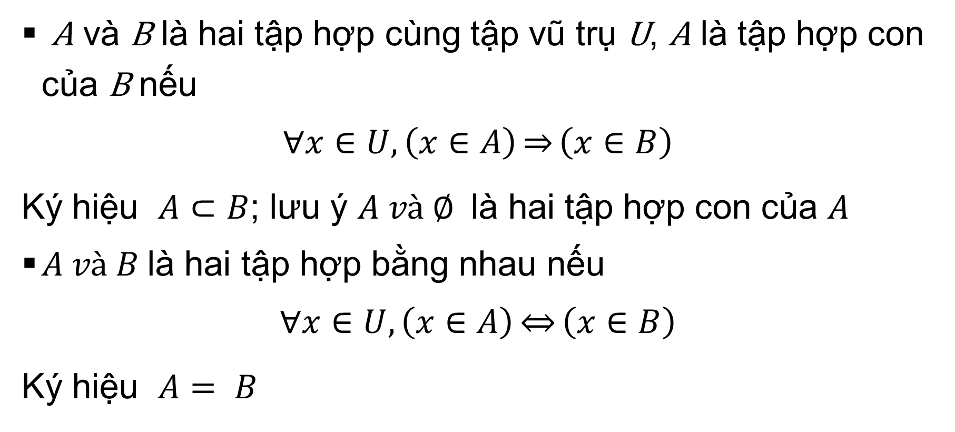
Tập hợp con – Tập hợp bằng nhau
A và B là hai tập hợp cùng tập vũ trụ U, A là tập hợp con của B nếu
$$∀x∈U, \left(x∈A\right)\overset{⇒}{}\left(x∈B\right)$$
Ký hiệu $A⊂B$; lưu ý $A và ∅$ là hai tập hợp con của $A$
$A và B$là hai tập hợp bằng nhau nếu
$$∀x∈U, \left(x∈A\right)\overset{⇔}{}\left(x∈B\right)$$
Ký hiệu $A= B$

Slide 6
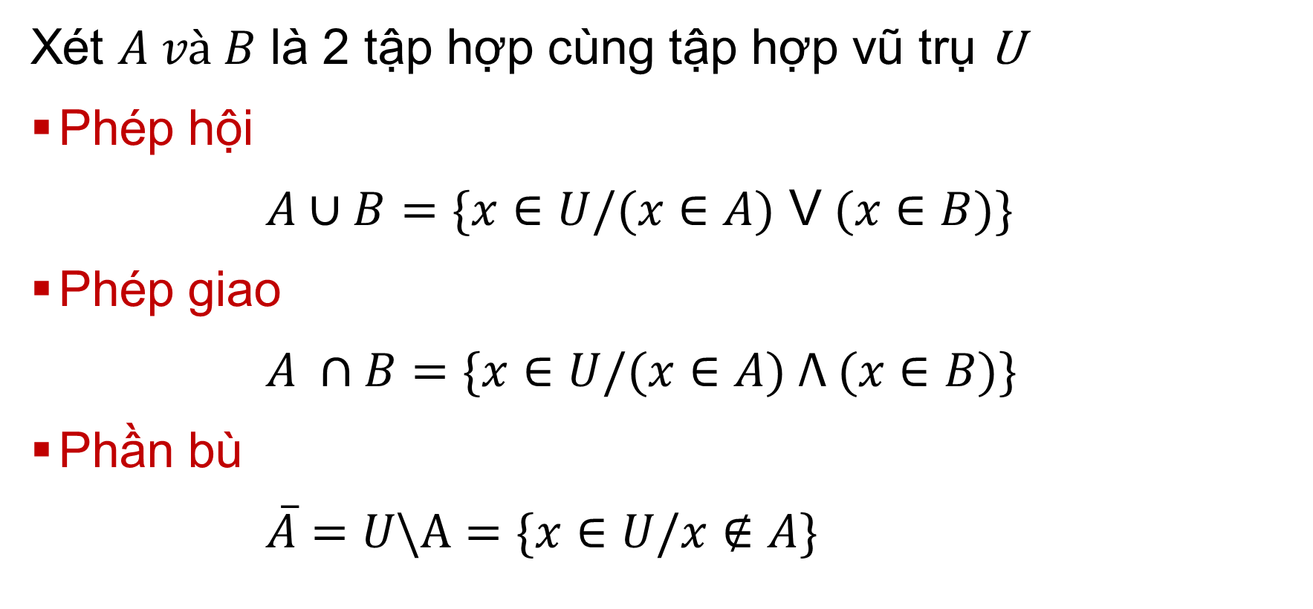
Các phép toán tập hợp
Xét $A và B$ là 2 tập hợp cùng tập hợp vũ trụ U
Phép hội
$A∪B=\{x∈U/(x∈A)$ V$(x∈B)\}$
Phép giao
$A ∩B=\{x∈U/(x∈A)$ Λ$(x∈B)\}$
Phần bù
$\overline{A}=U\backslash A=\{x∈U/x∉A\}$
A
B
A
B
A

Slide 7
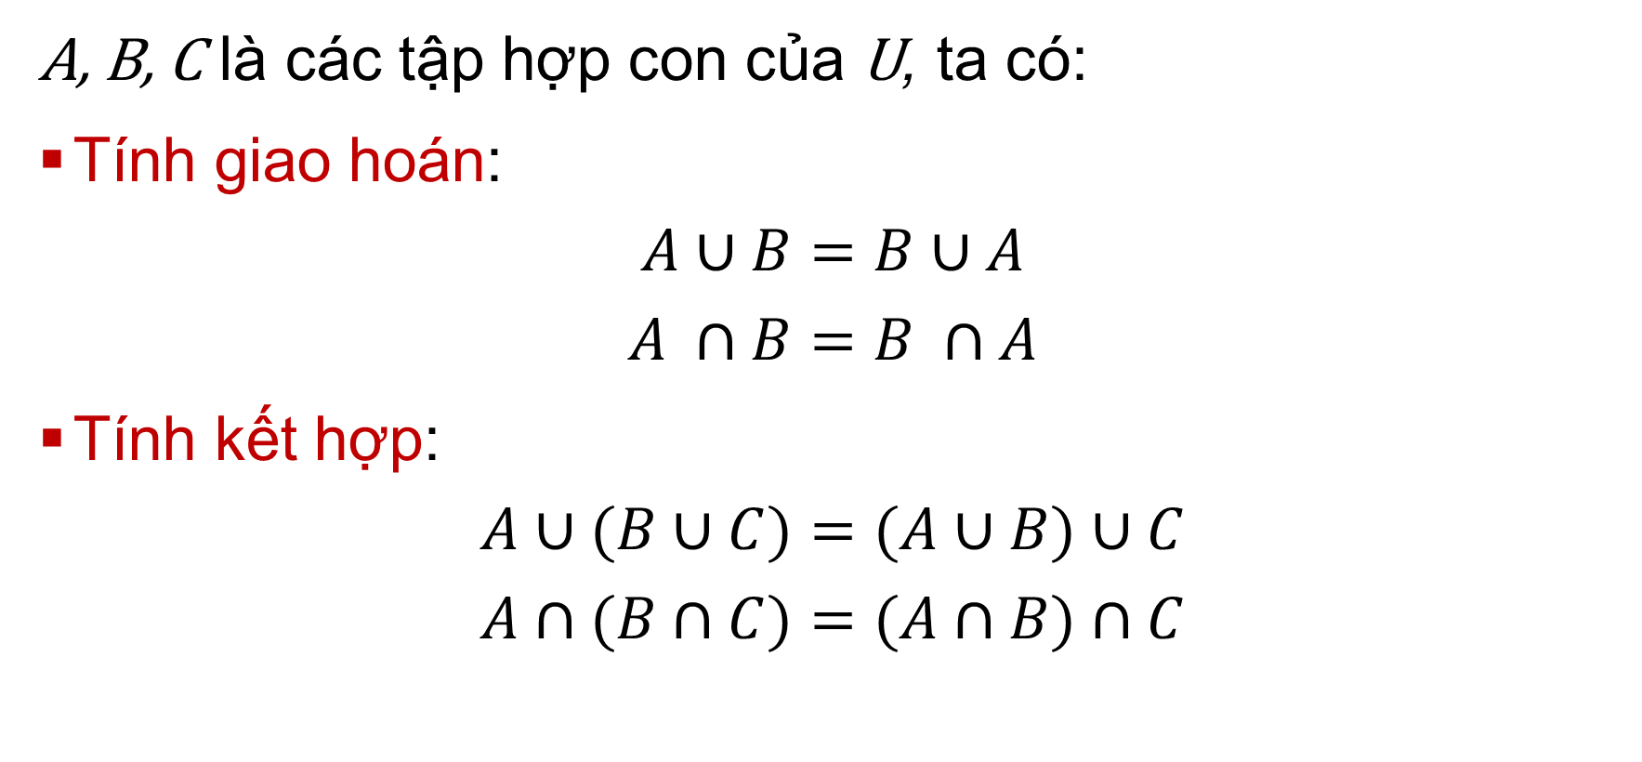
Các tính chất của tập hợp
A, B, C là các tập hợp con của U, ta có:
Tính giao hoán:
$$A∪B=B∪A$$
$$A ∩B=B ∩A$$
Tính kết hợp:
$$A∪(B∪C)=(A∪B)∪C$$
$$A∩(B∩C)=(A∩B)∩C$$

Slide 8
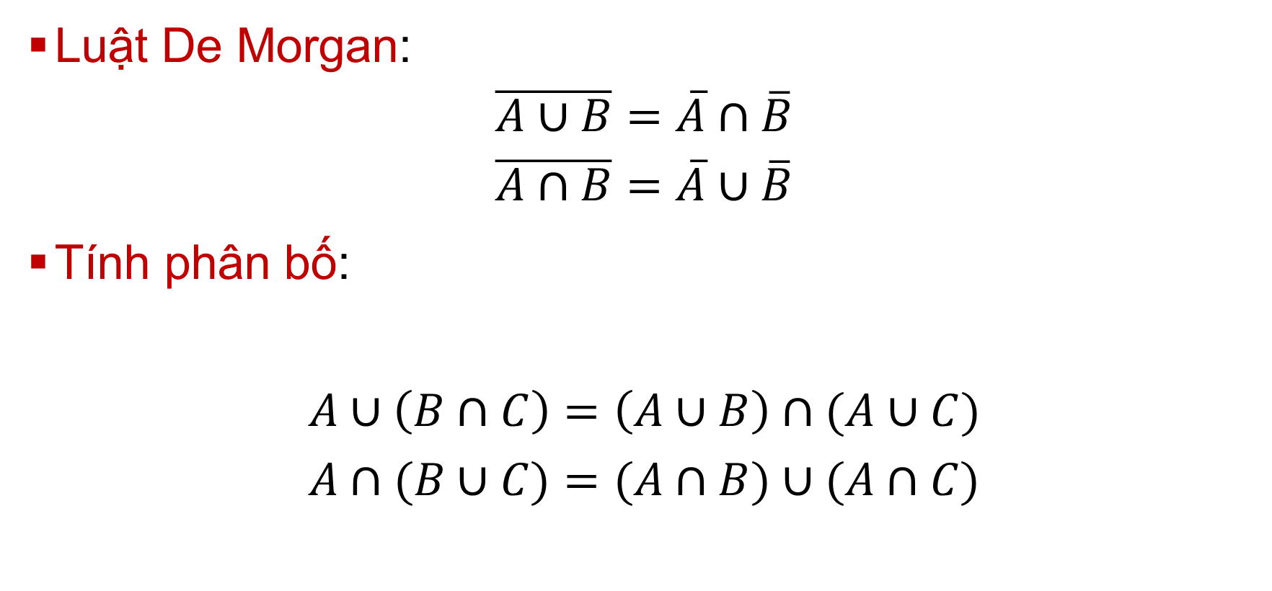
Các tính chất của tập hợp
Luật De Morgan:
$$\overline{A∪B}=\overline{A}∩\overline{B}$$
$$\overline{A∩B}=\overline{A}∪\overline{B}$$
Tính phân bố:
$$A∪\left(B∩C\right)=\left(A∪B\right)∩(A∪C)$$
$$A∩(B∪C)=(A∩B)∪(A∩C)$$

Slide 9

Các tính chất của tập hợp
Phần tử trung hòa:
$$A∪∅=A$$
$$A ∩U=A$$
Phần bù:
$$A∪\overline{A}=U$$
$$A∩\overline{A}=∅$$
Tính thống trị:
$$A∪U=U$$
$$A ∩∅=∅$$

Slide 10
II – Ánh xạ

Slide 11
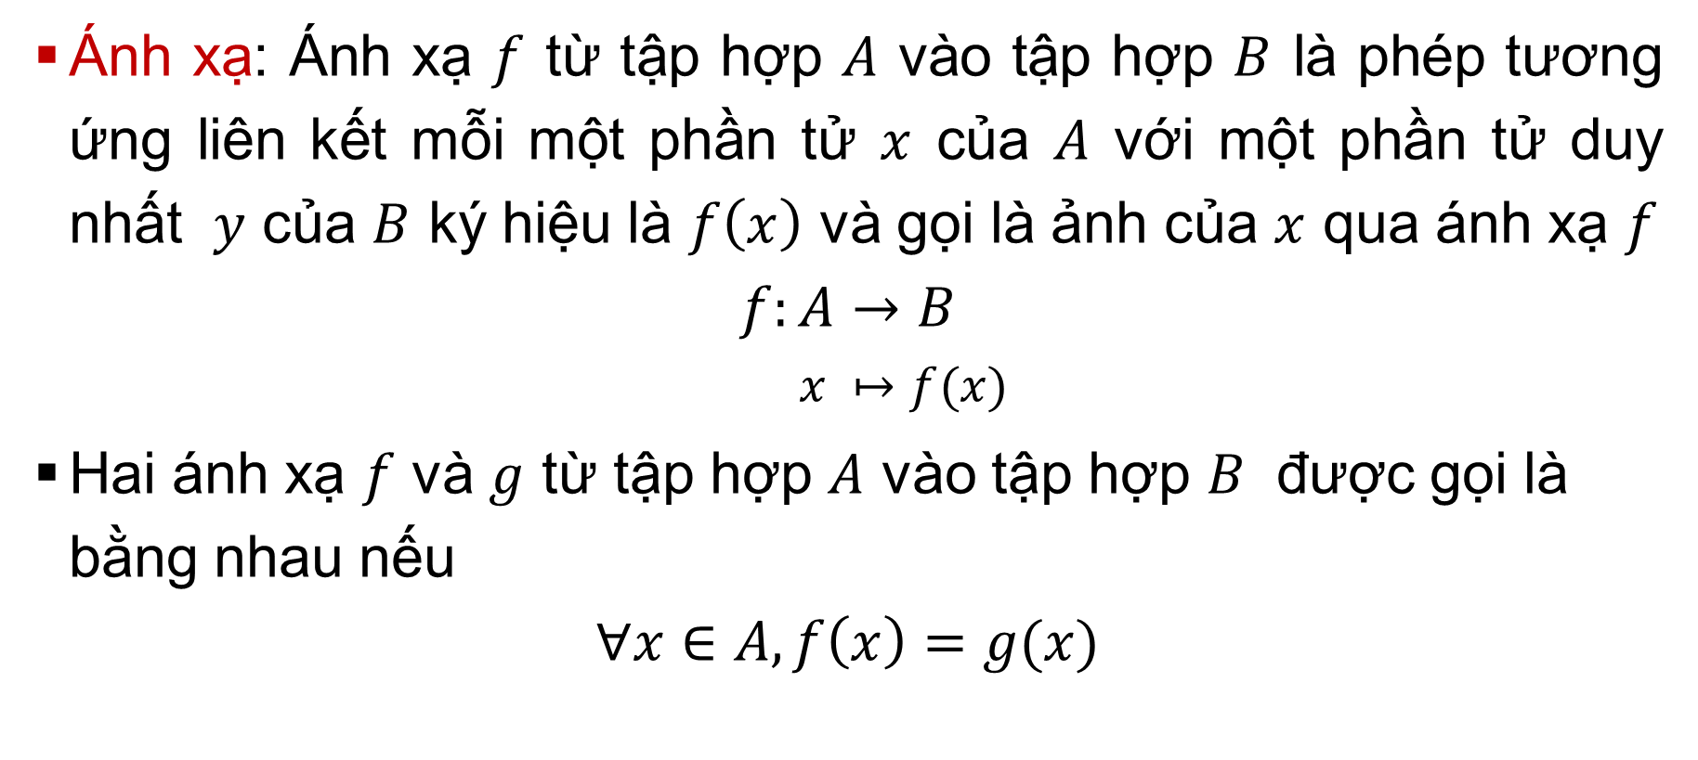
Định nghĩa
Ánh xạ: Ánh xạ $f$ từ tập hợp $A$ vào tập hợp $B$ là phép tương ứng liên kết mỗi một phần tử $x$ của $A$ với một phần tử duy nhất $y$ của $B$ ký hiệu là $f\left(x\right)$ và gọi là ảnh của $x$ qua ánh xạ $f$
$$f:A→B$$
$$x ↦f(x)$$
Hai ánh xạ $f$ và $g$ từ tập hợp $A$ vào tập hợp $B$ được gọi là bằng nhau nếu
$$∀x∈A, f\left(x\right)=g(x)$$

Slide 12
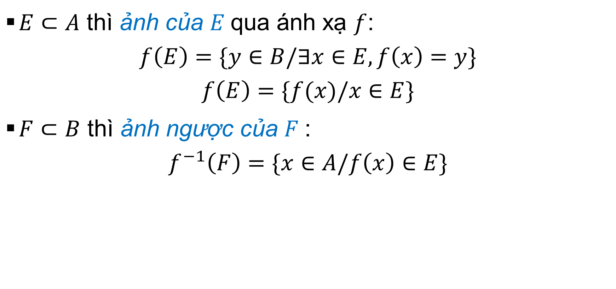
Định nghĩa
$E⊂A$ thì ảnh của $E$qua ánh xạ $f$:
$$f\left(E\right)=\{y∈B/∃x∈E, f\left(x\right)=y\}$$
$$f\left(E\right)=\{f(x)/x∈E\}$$
$F⊂B$ thì ảnh ngược của $F$:
$$f^{−1}\left(F\right)=\{x∈A/f\left(x\right)∈E\}$$

Slide 13
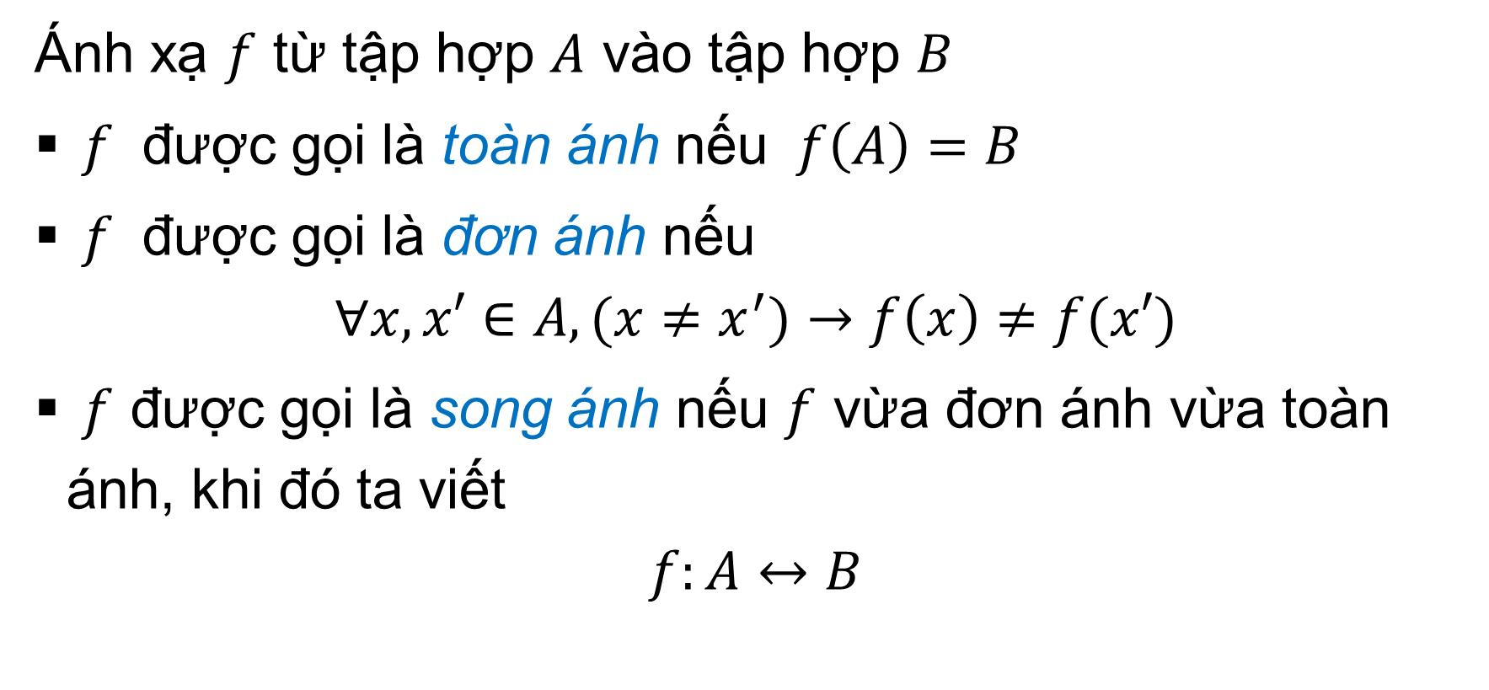
Định nghĩa
Ánh xạ $f$ từ tập hợp $A$ vào tập hợp $B$
$f$ được gọi là toàn ánh nếu $f\left(A\right)=B$
$f$ được gọi là đơn ánh nếu
$$∀x, x′∈A, (x≠x^{′})→f\left(x\right)≠f(x′)$$
$f$ được gọi là song ánh nếu $f$ vừa đơn ánh vừa toàn ánh, khi đó ta viết
$$f:A↔B$$

Slide 14
III – Phép đếm

Slide 15
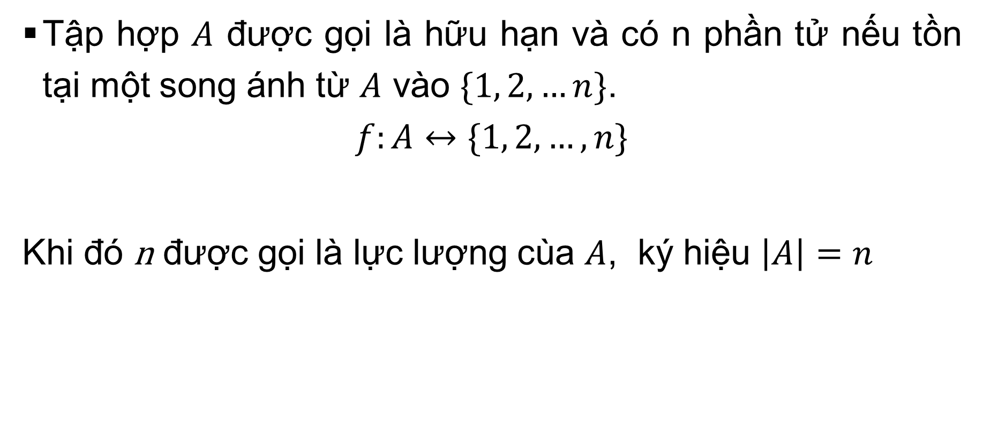
Định nghĩa
Tập hợp $A$ được gọi là hữu hạn và có n phần tử nếu tồn tại một song ánh từ $A$ vào $\{1, 2, …n\}$.
$$f:A↔\{1, 2, …, n\}$$
Khi đó n được gọi là lực lượng cùa $A$, ký hiệu $\left|A\right|=n$

Slide 16
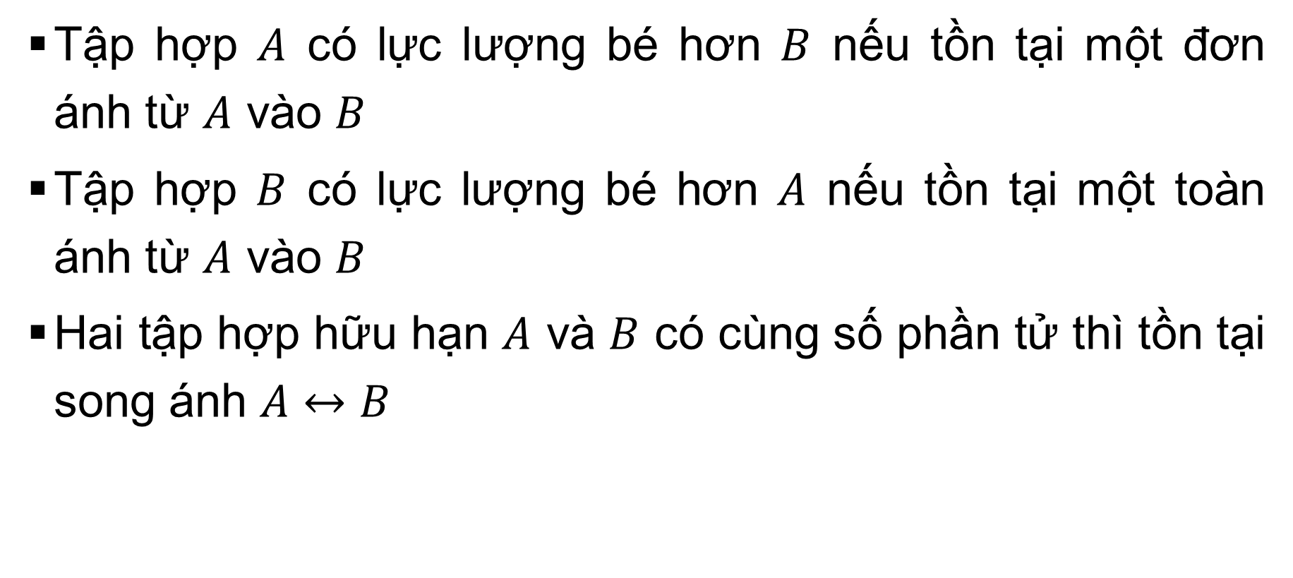
Định nghĩa
Tập hợp $A$ có lực lượng bé hơn $B$ nếu tồn tại một đơn ánh từ $A$ vào $B$
Tập hợp $B$ có lực lượng bé hơn $A$ nếu tồn tại một toàn ánh từ $A$ vào $B$
Hai tập hợp hữu hạn $A$ và $B$ có cùng số phần tử thì tồn tại song ánh $A↔B$

Slide 17
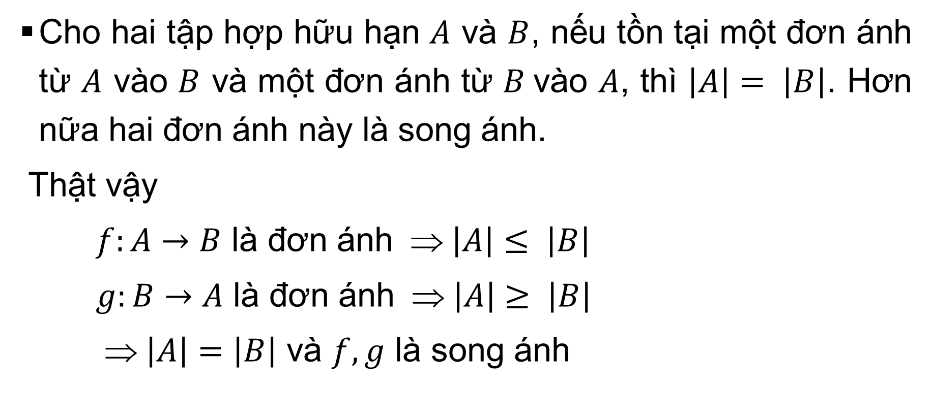
Định lý
Cho hai tập hợp hữu hạn $A$ và $B$, nếu tồn tại một đơn ánh từ $A$ vào $B$ và một đơn ánh từ $B$vào $A$, thì $\left|A\right|= \left|B\right|$. Hơn nữa hai đơn ánh này là song ánh.
Thật vậy
$f:A→B$ là đơn ánh $ \left|A\right|≤ \left|B\right|$
$g:B→A$ là đơn ánh $ \left|A\right|≥ \left|B\right|$
$ \left|A\right|=\left|B\right|$ và $f, g$ là song ánh

Slide 18

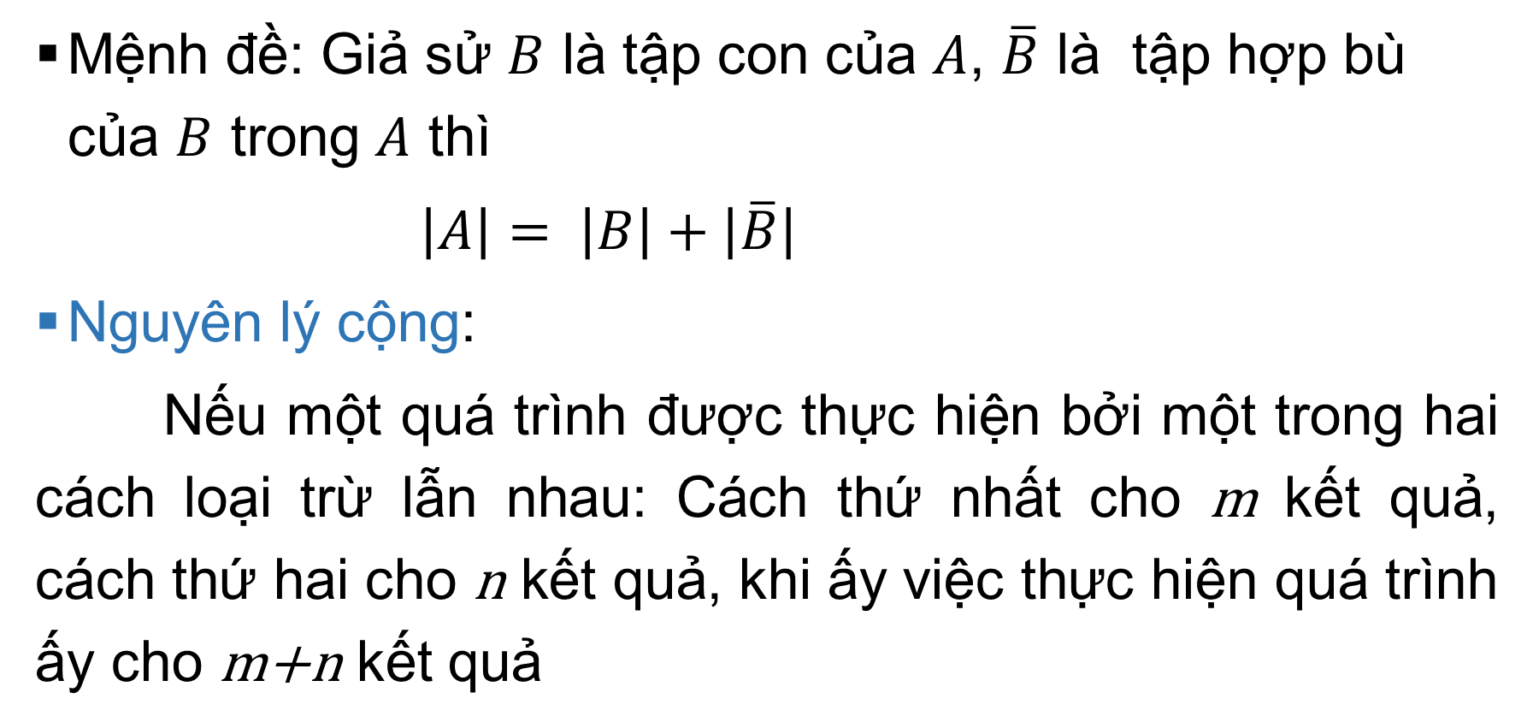
Nguyên lý cộng
Mệnh đề: Giả sử $B$ là tập con của $A$, $\overline{B}$ là tập hợp bù của $B$ trong $A$ thì
$\left|A\right|= \left|B\right|+\left|\overline{B}\right|$
Nguyên lý cộng:
Nếu một quá trình được thực hiện bởi một trong hai cách loại trừ lẫn nhau: Cách thứ nhất cho m kết quả, cách thứ hai cho n kết quả, khi ấy việc thực hiện quá trình ấy cho m+n kết quả
A
$$\overline{B}$$
B

Slide 19
Nguyên lý cộng
Ví dụ: Khoa CNTT có 256 sinh viên (SV) chuyên ngành Kỹ thuật phần mềm (CN-KTPM) và 249 sinh viên chuyên ngành Mạng và Truyền thông (CN-MTT). Để tham dự kỳ thi tay nghề khoa chọn 1 SV khoa CNTT. Hỏi có bao nhiêu cách chọn?
CN-KTPM có 256 cách chọn
CN-MTT có 249 cách chọn
Để chọn 1 SV của khoa tham dự ta có thể chọn SV CN-KTPM hoặc SV CN-MTT, vậy áp dụng nguyên lý cộng ta có 256 + 249 = 505 cách chọn
A

Slide 20

Tích Descartes
Định nghĩa:
Tích Descartes của hai tập hợp $A$ và $B$ ký hiệu $A$ x $B$ là tập hợp bao gồm những cặp (a, b) sao cho $a∈A$ và $b∈B$.
Ta nói $\left(a, b\right)=\left(a^{′}, b^{′}\right)⇔ (a=a^{′}) \text{Λ}\text{ (}\text{b}\text{ = }\text{b}’\text{)}$
 | b₁ | b₂ |  | b_{n-1} | b_{n}
a₁ | (a₁, b₁) | (a₁, b₂) |  | (a₁, b_{n-1}) | (a₁, b_{n})
a₂ | (a₂, b₁) | (a₂, b₂) |  | (a₂, b_{n-1}) | (a₂, b_{n})
… | …
a_{m} | (a_{m}, b₁) | (a_{m}, b₂) |  | (a_{m}, b_{n-1}) | (a_{m}, b_{n})

Slide 21

Tích Descartes
Định lý:
Nếu tập hợp $A$ và $B$ là hữu hạn thì $\left|A x B\right|$ = $\left|A \right| .\left|B\right|$
 | b₁ | b₂ |  | b_{n-1} | b_{n}
a₁ | (a₁, b₁) | (a₁, b₂) |  | (a₁, b_{n-1}) | (a₁, b_{n})
a₂ | (a₂, b₁) | (a₂, b₂) |  | (a₂, b_{n-1}) | (a₂, b_{n})
… | …
a_{m} | (a_{m}, b₁) | (a_{m}, b₂) |  | (a_{m}, b_{n-1}) | (a_{m}, b_{n})

Slide 22
Nguyên lý nhân
Nguyên lý nhân:
Nếu một quá trình được thực hiện theo hai giai đoạn liên tiếp độc lập nhau, giai đoạn 1 có m cách thực hiện, giai đạn 2 có n cách thực hiện, khi đó việc thực hiện quá trình ấy có m.n cách thực hiện
A

Slide 23
Nguyên lý nhân
Ví dụ: Khoa CNTT có 256 sinh viên (SV) chuyên ngành Kỹ thuật phần mềm (CN-KTPM) và 249 sinh viên chuyên ngành Mạng và Truyền thông (CN-MTT). Để tham dự kỳ thi tay nghề khoa chọn 1 SV CN-KTPM và 1 SV CN-MTT. Hỏi có bao nhiêu cách chọn?
CN-KTPM có 256 cách chọn
CN-MTT có 249 cách chọn
Ta chọn SV CN-KTPM sau đó chọn SV CN-MTT, vậy áp dụng nguyên lý nhân 256 x 249 = 63.744 cách chọn
A

Slide 24
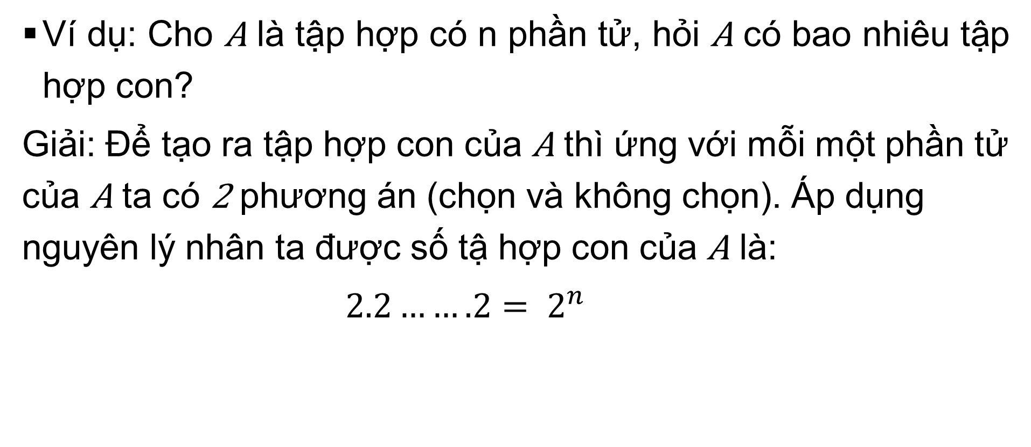
Nguyên lý nhân
Ví dụ: Cho A là tập hợp có n phần tử, hỏi A có bao nhiêu tập hợp con?
Giải: Để tạo ra tập hợp con của A thì ứng với mỗi một phần tử của A ta có 2 phương án (chọn và không chọn). Áp dụng nguyên lý nhân ta được số tậ hợp con của A là:
$2.2…….2= 2^{n}$

Slide 25
Nguyên lý nhân
Cách liệt kê tất cả các tập hợp con của A: Sử dụng đường chạy nhị phân
Ví dụ A = {a, b, c} có 8 tập
hợp con
i | a | b | c | A_{i}
0 | 0 | 0 | 0 | ∅
1 | 0 | 0 | 1 | {c}
2 | 0 | 1 | 0 | {b}
3 | 0 | 1 | 1 | {b, c}
4 | 1 | 0 | 0 | {a}
5 | 1 | 0 | 1 | {a, c}
6 | 1 | 1 | 0 | {a, b}
7 | 1 | 1 | 1 | {a, b, c}

Slide 26
Tóm tắt
Tập hợp là gì? Các phép toán tập hợp.
Ánh xạ; toàn ánh đơn ánh và song ánh.
Phép đếm
Nguyên lý cộng
Nguyên lý nhân

